Slide 1




Nowoczesny Urząd Gminy w Sadkach
„CZŁOWIEK – NAJLEPSZA INWESTYCJA”.
Dobre praktyki stosowane przez Urząd Gminy Sadki

Slide 2
„CZŁOWIEK – NAJLEPSZA INWESTYCJA”.
Utworzenie Biura Obsługi Klienta,
Opracowanie i wdrożenie katalogu usług świadczonych w UG Sadki,
Monitorowanie satysfakcji klientów z jakości usług w UG Sadki.

Slide 3
Biuro Obsługi Klienta
„CZŁOWIEK – NAJLEPSZA INWESTYCJA”.
Cel utworzenia:
zapewnienie profesjonalnej obsługi klientów korzystających z usług świadczonych przez urząd Gminy,
usprawnienie pracy w urzędzie,
zmiana wizerunku urzędu na bardziej dostępne i przyjazne dla mieszkańców.

Slide 4
Zakres działania BOK:
„CZŁOWIEK – NAJLEPSZA INWESTYCJA”.
udzielanie informacji o:
a) miejscu, sposobie i terminie załatwiania spraw w Urzędzie,
b) strukturze Urzędu,
c) jednostkach organizacyjnych Urzędu,
d) uchwałach Rady,
wydawanie druków i formularzy niezbędnych do załatwienia spraw w poszczególnych referatach Urzędu oraz uzyskanie pomocy w ich wypełnieniu,

Slide 5
Zakres działania BOK:
„CZŁOWIEK – NAJLEPSZA INWESTYCJA”.
przyjmowanie pism wpływających do Urzędu,
udzielanie informacji na temat załatwianych spraw w Urzędzie,
umożliwianie klientom dostępu do przepisów prawnych,
mierzenie satysfakcji klientów z jakości usług UG Sadki,

Slide 6

Kto korzysta z BOK?
„CZŁOWIEK – NAJLEPSZA INWESTYCJA”.
Mieszkańcy Gminy Sadki,
Najczęściej są to rolnicy, przedsiębiorcy oraz osoby niepełnosprawne,
Osoby spoza terenu naszej Gminy,

Slide 7
Etapy powstawania biura:
„CZŁOWIEK – NAJLEPSZA INWESTYCJA”.
BOK powstał w ramach projektu „Nowoczesny Urząd Gminy w Sadkach”, dofinansowanego z Europejskiego Funduszu Społecznego w ramach Programu Operacyjnego Kapitał Ludzki,
BOK znajduje się na parterze, w biurze nr 3 w budynku UG w Sadkach,
Od 11 maja zatrudniono pracownika, a wraz z zatrudnieniem biuro rozpoczęło funkcjonowanie.

Slide 8
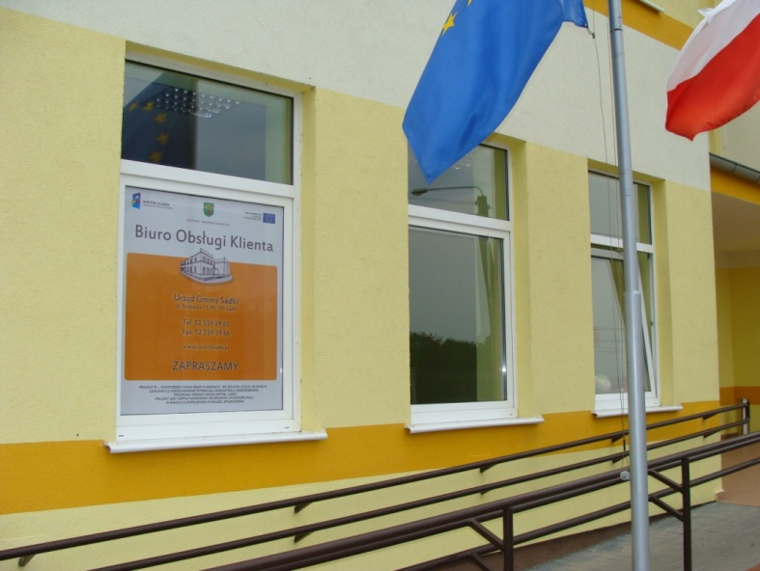
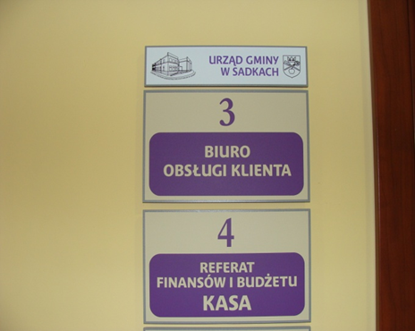
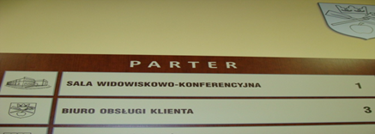
„CZŁOWIEK – NAJLEPSZA INWESTYCJA”.

Slide 9
Etapy powstawania biura:
„CZŁOWIEK – NAJLEPSZA INWESTYCJA”.
Zaadoptowanie pomieszczenia przez wstawienie wcześniej zakupionych krzeseł i stolika dla klienta,
Zawieszenie godła, tablic korkowych oraz zamontowanie rolet okiennych,
Zakup i wstawienie mebli biurowych,
Zakup i wyposażenie biura w sprzęt komputerowy,
PROJEKT Pt.: „ NOWOCZESNY URZĄD GMINY W SADKACH”. NR UDA-POKL.05.02.01-06-024/09-00
DZIAŁANIE 5.2 WZMOCNIENIENIE POTENCJAŁU ADMINISTRACJI SAMORZĄDOWEJ PROGRAMU OPERACYJNEGO KAPITAŁ LUDZKI PROJEKT JEST WSPÓŁFINANSOWANY ZE ŚRODKÓW UNI EUROPEJSKIEJ W RAMACH EUROPEJSKIEGO FUNDUSZU SPOŁECZNEGO

Slide 10
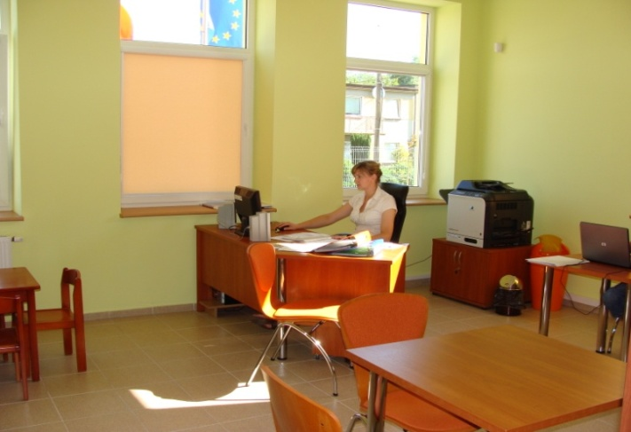
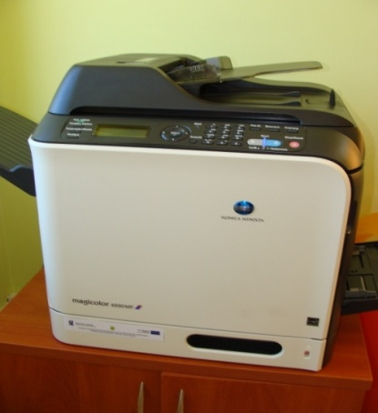
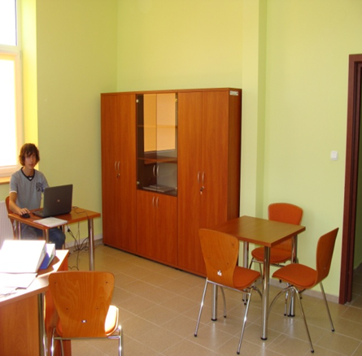
Biuro Obsługi Klienta
„CZŁOWIEK – NAJLEPSZA INWESTYCJA”.

Slide 11

Utworzenie kącika dla dzieci ☺
Od 30 lipca funkcjonuje kącik dla dzieci, w którym najmłodsi mieszkańcy Gminy Sadki mogą pobawić się zabawkami zakupionymi z projektu „Nowoczesny Urząd Gminy Sadki” dofinansowanemu z Unii Europejskiej w ramach Programu Operacyjnego Kapitał Ludzki.
„CZŁOWIEK – NAJLEPSZA INWESTYCJA”.

Slide 12
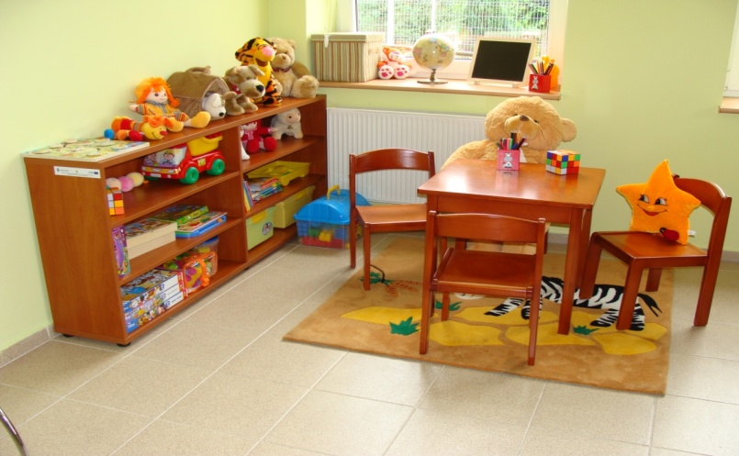
„CZŁOWIEK – NAJLEPSZA INWESTYCJA”.
Należy pamiętać, że dzieci to najmłodsi obywatele, którzy kiedyś będą korzystali z usług urzędu, zatem kącik to edukacja obywatelska dzieci.

Slide 13

Katalog usług
„CZŁOWIEK – NAJLEPSZA INWESTYCJA”.
Wprowadzenie katalogu usług ma na celu usprawnienie pracy w Urzędzie Gminy Sadki oraz poprawy obsługi klienta w urzędzie,
Urząd Gminy w Sadkach obecnie świadczy 68 usług dostępnych dla klientów,
Katalog zawiera informacje, które są niezbędne do załatwienia sprawy w Urzędzie,
PROJEKT Pt.: „ NOWOCZESNY URZĄD GMINY W SADKACH”. NR UDA-POKL.05.02.01-06-024/09-00
DZIAŁANIE 5.2 WZMOCNIENIENIE POTENCJAŁU ADMINISTRACJI SAMORZĄDOWEJ PROGRAMU OPERACYJNEGO KAPITAŁ LUDZKI PROJEKT JEST WSPÓŁFINANSOWANY ZE ŚRODKÓW UNI EUROPEJSKIEJ W RAMACH EUROPEJSKIEGO FUNDUSZU SPOŁECZNEGO

Slide 14
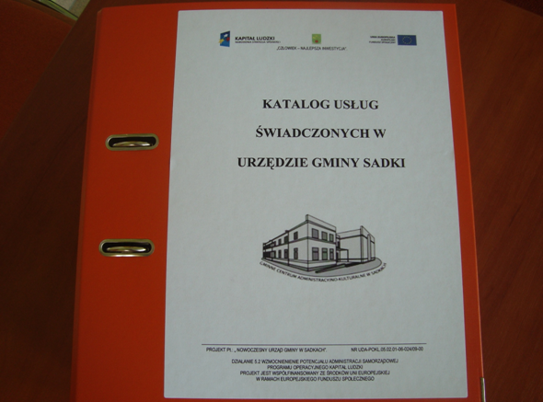
„CZŁOWIEK – NAJLEPSZA INWESTYCJA”.
PROJEKT Pt.: „ NOWOCZESNY URZĄD GMINY W SADKACH”. NR UDA-POKL.05.02.01-06-024/09-00
DZIAŁANIE 5.2 WZMOCNIENIENIE POTENCJAŁU ADMINISTRACJI SAMORZĄDOWEJ PROGRAMU OPERACYJNEGO KAPITAŁ LUDZKI PROJEKT JEST WSPÓŁFINANSOWANY ZE ŚRODKÓW UNI EUROPEJSKIEJ W RAMACH EUROPEJSKIEGO FUNDUSZU SPOŁECZNEGO

Slide 15
„CZŁOWIEK – NAJLEPSZA INWESTYCJA”.
Karty usług dostępne są w formie papierowej w Biurze Obsługi Klienta,
Usługi wykonywane są przez poszczególne referaty i samodzielne stanowiska,
Na każdej karcie informacyjnej zamieszczone jest logo urzędu, herb gminy oraz dane teleadresowe,
Każda usługa opatrzona jest symbolem referatu i kolejnym numerem sprawy,

Slide 16
„CZŁOWIEK – NAJLEPSZA INWESTYCJA”.
Każda z kart zawiera takie informacje jak:
    podstawa prawna,
    wymagane dokumenty,
    opłaty,
    termin i sposób załatwienia sprawy,
    osoba odpowiedzialna merytorycznie za usługę oraz osoba do kontaktu,
    tryb odwoławczy,
    miejsce składania dokumentów,
    sposób załatwienia usługi,
    godziny otwarcia Urzędu,

Slide 17
„CZŁOWIEK – NAJLEPSZA INWESTYCJA”.
Standardy usługi są przedstawiane w takim miejscu jak Biuro Obsługi Klienta, gdzie mieszkańcy mogą przejrzeć i zapoznać się z poszczególnymi kartami,
Karty usług stanowią jednostronne deklaracje ze strony instytucji sektora publicznego, w której organizacja w odniesieniu do swoich zastrzeżonych prawnie zadań zobowiązała się do zachowania szeregu standardów swoich usług, a następnie opublikowała te standardy.

Slide 18
„CZŁOWIEK – NAJLEPSZA INWESTYCJA”.
Należy dopilnować, aby standardy były dostępne dla klientów w momencie, kiedy prawdopodobnie najbardziej ich potrzebują.
Klient musi wiedzieć, czego może oczekiwać i do czego może rościć pretensje.
Dobra informacja na temat oczekiwanej przez klienta usługi przyczynia się do uzyskania satysfakcji z tej usługi.
Zatem zaleca się, aby klienci byli informowani w łatwy i zrozumiały sposób.
PROJEKT Pt.: „ NOWOCZESNY URZĄD GMINY W SADKACH”. NR UDA-POKL.05.02.01-06-024/09-00
DZIAŁANIE 5.2 WZMOCNIENIENIE POTENCJAŁU ADMINISTRACJI SAMORZĄDOWEJ PROGRAMU OPERACYJNEGO KAPITAŁ LUDZKI PROJEKT JEST WSPÓŁFINANSOWANY ZE ŚRODKÓW UNI EUROPEJSKIEJ W RAMACH EUROPEJSKIEGO FUNDUSZU SPOŁECZNEGO

Slide 19
Jasność treści i przejrzystość przekazu karty usługi
„CZŁOWIEK – NAJLEPSZA INWESTYCJA”.
Jednym z elementarnych warunków skuteczności procesu dostarczania usług publicznych jest uzyskiwanie systematycznego wglądu w zakres i poziom zaspokojenia potrzeb społeczności lokalnej.
Bez tego rodzaju informacji zwrotnej w istocie jest niemożliwe efektywne planowanie działalności jednostek samorządowych ani też jej bieżące korygowanie, co więcej, w znacznej mierze zagrożone jest skuteczne wypełnianie przez te jednostki przypisanej im misji społecznej.
PROJEKT Pt.: „ NOWOCZESNY URZĄD GMINY W SADKACH”. NR UDA-POKL.05.02.01-06-024/09-00
DZIAŁANIE 5.2 WZMOCNIENIENIE POTENCJAŁU ADMINISTRACJI SAMORZĄDOWEJ PROGRAMU OPERACYJNEGO KAPITAŁ LUDZKI PROJEKT JEST WSPÓŁFINANSOWANY ZE ŚRODKÓW UNI EUROPEJSKIEJ W RAMACH EUROPEJSKIEGO FUNDUSZU SPOŁECZNEGO

Slide 20
Kwestionariusz ankiety:
„CZŁOWIEK – NAJLEPSZA INWESTYCJA”.
Ankieta jest anonimowa, przez co mieszkańcy mogą wyrazić swoje uwagi i zastrzeżenia odnośnie przekazu informacji znajdujących się ka karcie usługi dla klienta.
Ankieta dotycząca oceny jasności treści i przejrzystości przekazu Karty Usługi dla klienta zawiera 13 pytań z zakresu zrozumienia karty i otrzymania informacji z przejrzystości czynności jakie można załatwić w urzędzie.
PROJEKT Pt.: „ NOWOCZESNY URZĄD GMINY W SADKACH”. NR UDA-POKL.05.02.01-06-024/09-00
DZIAŁANIE 5.2 WZMOCNIENIENIE POTENCJAŁU ADMINISTRACJI SAMORZĄDOWEJ PROGRAMU OPERACYJNEGO KAPITAŁ LUDZKI PROJEKT JEST WSPÓŁFINANSOWANY ZE ŚRODKÓW UNI EUROPEJSKIEJ W RAMACH EUROPEJSKIEGO FUNDUSZU SPOŁECZNEGO

Slide 21

Monitorowanie satysfakcji klientów:
„CZŁOWIEK – NAJLEPSZA INWESTYCJA”.
Cel:
Celem monitoringu jest dostosowanie funkcjonowania Urzędu do oczekiwań odwiedzających go Klientów i zapewnienia jakości realizacji usług na najwyższym poziomie
PROJEKT Pt.: „ NOWOCZESNY URZĄD GMINY W SADKACH”. NR UDA-POKL.05.02.01-06-024/09-00
DZIAŁANIE 5.2 WZMOCNIENIENIE POTENCJAŁU ADMINISTRACJI SAMORZĄDOWEJ PROGRAMU OPERACYJNEGO KAPITAŁ LUDZKI PROJEKT JEST WSPÓŁFINANSOWANY ZE ŚRODKÓW UNI EUROPEJSKIEJ W RAMACH EUROPEJSKIEGO FUNDUSZU SPOŁECZNEGO

Slide 22
Co możemy osiągnąć?
„CZŁOWIEK – NAJLEPSZA INWESTYCJA”.
poprawę sprawności organizacyjnej w Urzędzie Gminy;
wzrost zadowolenia z jakości obsługi mieszkańców oraz klientów urzędu;
poprawę komunikacji interpersonalnej w urzędzie;
poprawę komunikacji ze społecznością lokalną dzięki wdrożeniu metod badania zadowolenia;
PROJEKT Pt.: „ NOWOCZESNY URZĄD GMINY W SADKACH”. NR UDA-POKL.05.02.01-06-024/09-00
DZIAŁANIE 5.2 WZMOCNIENIENIE POTENCJAŁU ADMINISTRACJI SAMORZĄDOWEJ PROGRAMU OPERACYJNEGO KAPITAŁ LUDZKI PROJEKT JEST WSPÓŁFINANSOWANY ZE ŚRODKÓW UNI EUROPEJSKIEJ W RAMACH EUROPEJSKIEGO FUNDUSZU SPOŁECZNEGO

Slide 23
Zasady systemu monitoringu:
„CZŁOWIEK – NAJLEPSZA INWESTYCJA”.
Niniejsza procedura obowiązuje klientów Urzędu Gminy w Sadkach.
Obejmuje ona czynności od momentu rozpoczęcia badania satysfakcji klienta do momentu opracowania zbiorczego raportu z przeprowadzonych badań, które zostaną przedstawione koordynatorowi projektu.
Przedmiotem procedury jest badanie satysfakcji klientów z jakości usług świadczonych przez Urząd Gminy w Sadkach.
PROJEKT Pt.: „ NOWOCZESNY URZĄD GMINY W SADKACH”. NR UDA-POKL.05.02.01-06-024/09-00
DZIAŁANIE 5.2 WZMOCNIENIENIE POTENCJAŁU ADMINISTRACJI SAMORZĄDOWEJ PROGRAMU OPERACYJNEGO KAPITAŁ LUDZKI PROJEKT JEST WSPÓŁFINANSOWANY ZE ŚRODKÓW UNI EUROPEJSKIEJ W RAMACH EUROPEJSKIEGO FUNDUSZU SPOŁECZNEGO

Slide 24

Zasady postępowania:
„CZŁOWIEK – NAJLEPSZA INWESTYCJA”.
  Proces badania satysfakcji Klientów przeprowadzany będzie w sposób ciągły.
  Formularz ankiety opracowywany jest każdorazowo dla potrzeb badania przez wykonawcę przy współpracy z referatem organizacyjnym. Pracownik Biura Obsługi Klienta powiela kwestionariusz ankiety i udostępnia go klientom przez cały badany okres.
  Wypełnione formularze klienci mogą składać do urny znajdującej się w Biurze Obsługi Klienta.
PROJEKT Pt.: „ NOWOCZESNY URZĄD GMINY W SADKACH”. NR UDA-POKL.05.02.01-06-024/09-00
DZIAŁANIE 5.2 WZMOCNIENIENIE POTENCJAŁU ADMINISTRACJI SAMORZĄDOWEJ PROGRAMU OPERACYJNEGO KAPITAŁ LUDZKI PROJEKT JEST WSPÓŁFINANSOWANY ZE ŚRODKÓW UNI EUROPEJSKIEJ W RAMACH EUROPEJSKIEGO FUNDUSZU SPOŁECZNEGO

Slide 25
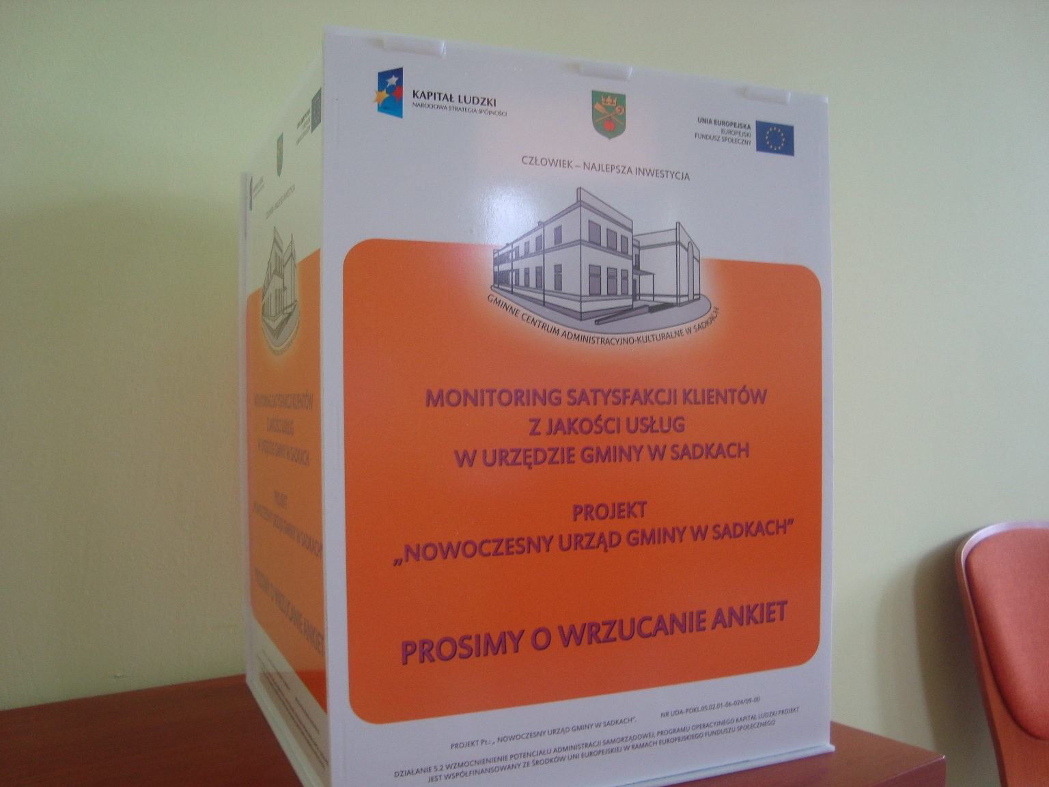
„CZŁOWIEK – NAJLEPSZA INWESTYCJA”.
PROJEKT Pt.: „ NOWOCZESNY URZĄD GMINY W SADKACH”. NR UDA-POKL.05.02.01-06-024/09-00
DZIAŁANIE 5.2 WZMOCNIENIENIE POTENCJAŁU ADMINISTRACJI SAMORZĄDOWEJ PROGRAMU OPERACYJNEGO KAPITAŁ LUDZKI PROJEKT JEST WSPÓŁFINANSOWANY ZE ŚRODKÓW UNI EUROPEJSKIEJ W RAMACH EUROPEJSKIEGO FUNDUSZU SPOŁECZNEGO

Slide 26
Zasady postępowania:
„CZŁOWIEK – NAJLEPSZA INWESTYCJA”.
  W ostatnim tygodniu każdego miesiąca zespól powołany do otwarcia urny dokonuje jej otwarcia i zlicza wyniki badań.
  Z każdego otwarcia urny i wyników badania raz w miesiącu sporządza się protokół.
  Po zakończeniu procesu badania satysfakcji i oczekiwań Klientów powołany zespół dokona zbiorczego opracowania wyników ankiet w formie raportu,
  W oparciu o raporty dokona się usprawnień działania UG Sadki w zakresie świadczonych usług publicznych i działalności BOK.
PROJEKT Pt.: „ NOWOCZESNY URZĄD GMINY W SADKACH”. NR UDA-POKL.05.02.01-06-024/09-00
DZIAŁANIE 5.2 WZMOCNIENIENIE POTENCJAŁU ADMINISTRACJI SAMORZĄDOWEJ PROGRAMU OPERACYJNEGO KAPITAŁ LUDZKI PROJEKT JEST WSPÓŁFINANSOWANY ZE ŚRODKÓW UNI EUROPEJSKIEJ W RAMACH EUROPEJSKIEGO FUNDUSZU SPOŁECZNEGO

Slide 27
Zarządzenie dot. monitoringu:
„CZŁOWIEK – NAJLEPSZA INWESTYCJA”.
Zarządzenie wprowadza procedurę monitoringu jakości świadczonych usług w Urzędzie Gminy Sadki i zadowolenia klientów z funkcjonowania Biura Obsługi Klienta.
PROJEKT Pt.: „ NOWOCZESNY URZĄD GMINY W SADKACH”. NR UDA-POKL.05.02.01-06-024/09-00
DZIAŁANIE 5.2 WZMOCNIENIENIE POTENCJAŁU ADMINISTRACJI SAMORZĄDOWEJ PROGRAMU OPERACYJNEGO KAPITAŁ LUDZKI PROJEKT JEST WSPÓŁFINANSOWANY ZE ŚRODKÓW UNI EUROPEJSKIEJ W RAMACH EUROPEJSKIEGO FUNDUSZU SPOŁECZNEGO

Slide 28
Cel i narzędzie badawcze:
„CZŁOWIEK – NAJLEPSZA INWESTYCJA”.
Celem badania jest poznanie opinii na temat jakości świadczonych usług w Urzędzie Gminy i funkcjonowania BOK.
Ankiety do samodzielnego wypełniania są krótkie, składają się z 5 prostych pytań, na które odpowiada się przez zaznaczenie właściwego pola.
Takie ankiety są ekonomiczne i zapewniają anonimowość, co może sprzyjać lepszemu wskaźnikowi odpowiedzi.
PROJEKT Pt.: „ NOWOCZESNY URZĄD GMINY W SADKACH”. NR UDA-POKL.05.02.01-06-024/09-00
DZIAŁANIE 5.2 WZMOCNIENIENIE POTENCJAŁU ADMINISTRACJI SAMORZĄDOWEJ PROGRAMU OPERACYJNEGO KAPITAŁ LUDZKI PROJEKT JEST WSPÓŁFINANSOWANY ZE ŚRODKÓW UNI EUROPEJSKIEJ W RAMACH EUROPEJSKIEGO FUNDUSZU SPOŁECZNEGO

Slide 29

Ankieta:
„CZŁOWIEK – NAJLEPSZA INWESTYCJA”.
Kwestionariusze ankiety to szeroko stosowane narzędzie, które z jednej strony pozwala na stosunkowo proste kierowanie pewną formą informacji zwrotnej, ale z drugiej strony pomija kwestie stanowiące przedmiot niepokoju i czasami nie przyczynia się do prawdziwego zrozumienia różnorodności doświadczeń.
PROJEKT Pt.: „ NOWOCZESNY URZĄD GMINY W SADKACH”. NR UDA-POKL.05.02.01-06-024/09-00
DZIAŁANIE 5.2 WZMOCNIENIENIE POTENCJAŁU ADMINISTRACJI SAMORZĄDOWEJ PROGRAMU OPERACYJNEGO KAPITAŁ LUDZKI PROJEKT JEST WSPÓŁFINANSOWANY ZE ŚRODKÓW UNI EUROPEJSKIEJ W RAMACH EUROPEJSKIEGO FUNDUSZU SPOŁECZNEGO

Slide 30
„CZŁOWIEK – NAJLEPSZA INWESTYCJA”.
Badanie satysfakcji przeprowadza się głównie po to, żeby spełnić oczekiwania klienta.
Uwaga może być bardziej jednak skupiona na spełnieniu wymagań i standardów świadczonych usług przez Urząd, jakie klient może otrzymać.
Ankieta dostarcza często praktycznych, użytecznych informacji lokalnych.
Badania takie głównie stanowią próbę oceny ogólnej satysfakcji klientów korzystających z usług Urzędu Gminy w Sadkach.
PROJEKT Pt.: „ NOWOCZESNY URZĄD GMINY W SADKACH”. NR UDA-POKL.05.02.01-06-024/09-00
DZIAŁANIE 5.2 WZMOCNIENIENIE POTENCJAŁU ADMINISTRACJI SAMORZĄDOWEJ PROGRAMU OPERACYJNEGO KAPITAŁ LUDZKI PROJEKT JEST WSPÓŁFINANSOWANY ZE ŚRODKÓW UNI EUROPEJSKIEJ W RAMACH EUROPEJSKIEGO FUNDUSZU SPOŁECZNEGO

Slide 31

Zazwyczaj nie zachodzi potrzeba przeprowadzenia większych corocznych badań ankietowych, chyba że nastąpiła jakaś istotna zmiana w kluczowych aspektach świadczenia usługi.
„CZŁOWIEK – NAJLEPSZA INWESTYCJA”.
Badanie ankietowe to systematyczne gromadzenie danych, wykorzystujące kwestionariusz do zbierania tych samych informacji od każdego pojedynczego klienta.
Badania takie można wykorzystać do uzyskania szerszego obrazu opinii klientów na temat całego szeregu różnych kwestii usług.
PROJEKT Pt.: „ NOWOCZESNY URZĄD GMINY W SADKACH”. NR UDA-POKL.05.02.01-06-024/09-00
DZIAŁANIE 5.2 WZMOCNIENIENIE POTENCJAŁU ADMINISTRACJI SAMORZĄDOWEJ PROGRAMU OPERACYJNEGO KAPITAŁ LUDZKI PROJEKT JEST WSPÓŁFINANSOWANY ZE ŚRODKÓW UNI EUROPEJSKIEJ W RAMACH EUROPEJSKIEGO FUNDUSZU SPOŁECZNEGO

Slide 32
Dziękuję za uwagę
Alicja Sommertag- specjalista ds. obsługi klienta
„CZŁOWIEK – NAJLEPSZA INWESTYCJA”.
PROJEKT Pt.: „ NOWOCZESNY URZĄD GMINY W SADKACH”. NR UDA-POKL.05.02.01-06-024/09-00
DZIAŁANIE 5.2 WZMOCNIENIENIE POTENCJAŁU ADMINISTRACJI SAMORZĄDOWEJ PROGRAMU OPERACYJNEGO KAPITAŁ LUDZKI PROJEKT JEST WSPÓŁFINANSOWANY ZE ŚRODKÓW UNI EUROPEJSKIEJ W RAMACH EUROPEJSKIEGO FUNDUSZU SPOŁECZNEGO

